Slide 1
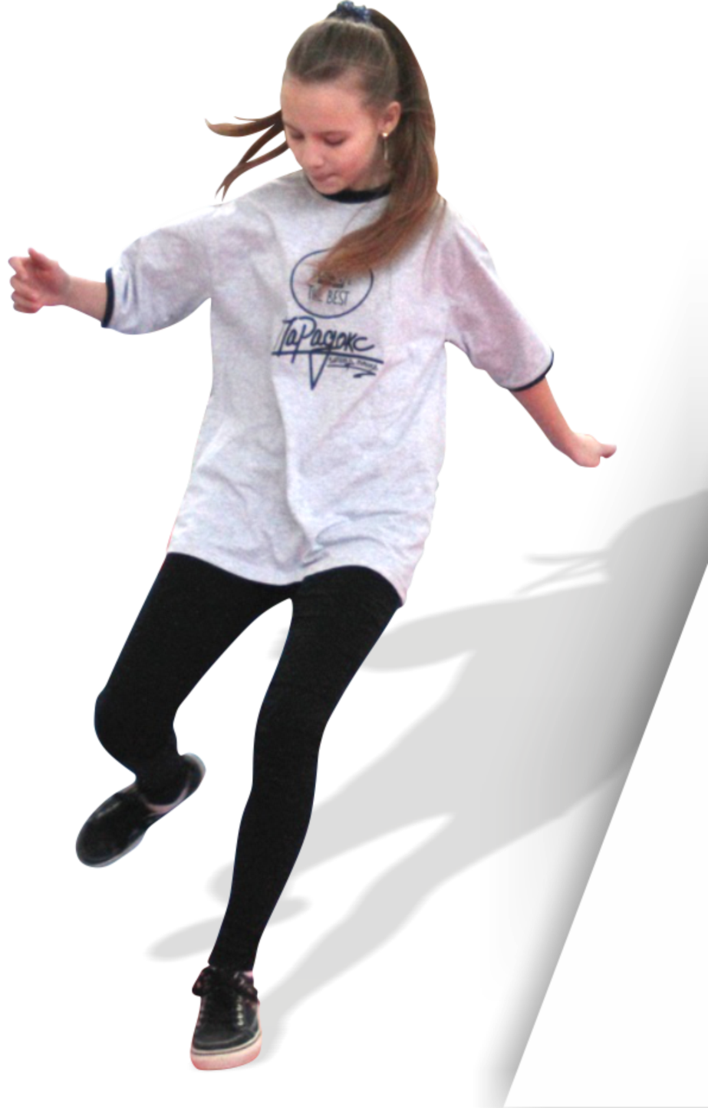
флэтбол
Уникальная, похожая на футбол игра
с набором простых правил.
Безопасна для здоровья детей и
доступна практически каждому.
Используя новизну и зрелищность
отечественной спортивной игры, реализация
проекта будет способствовать пропаганде здорового
образа жизни и организации спортивного досуга
школьников Курганской области.

Slide 2
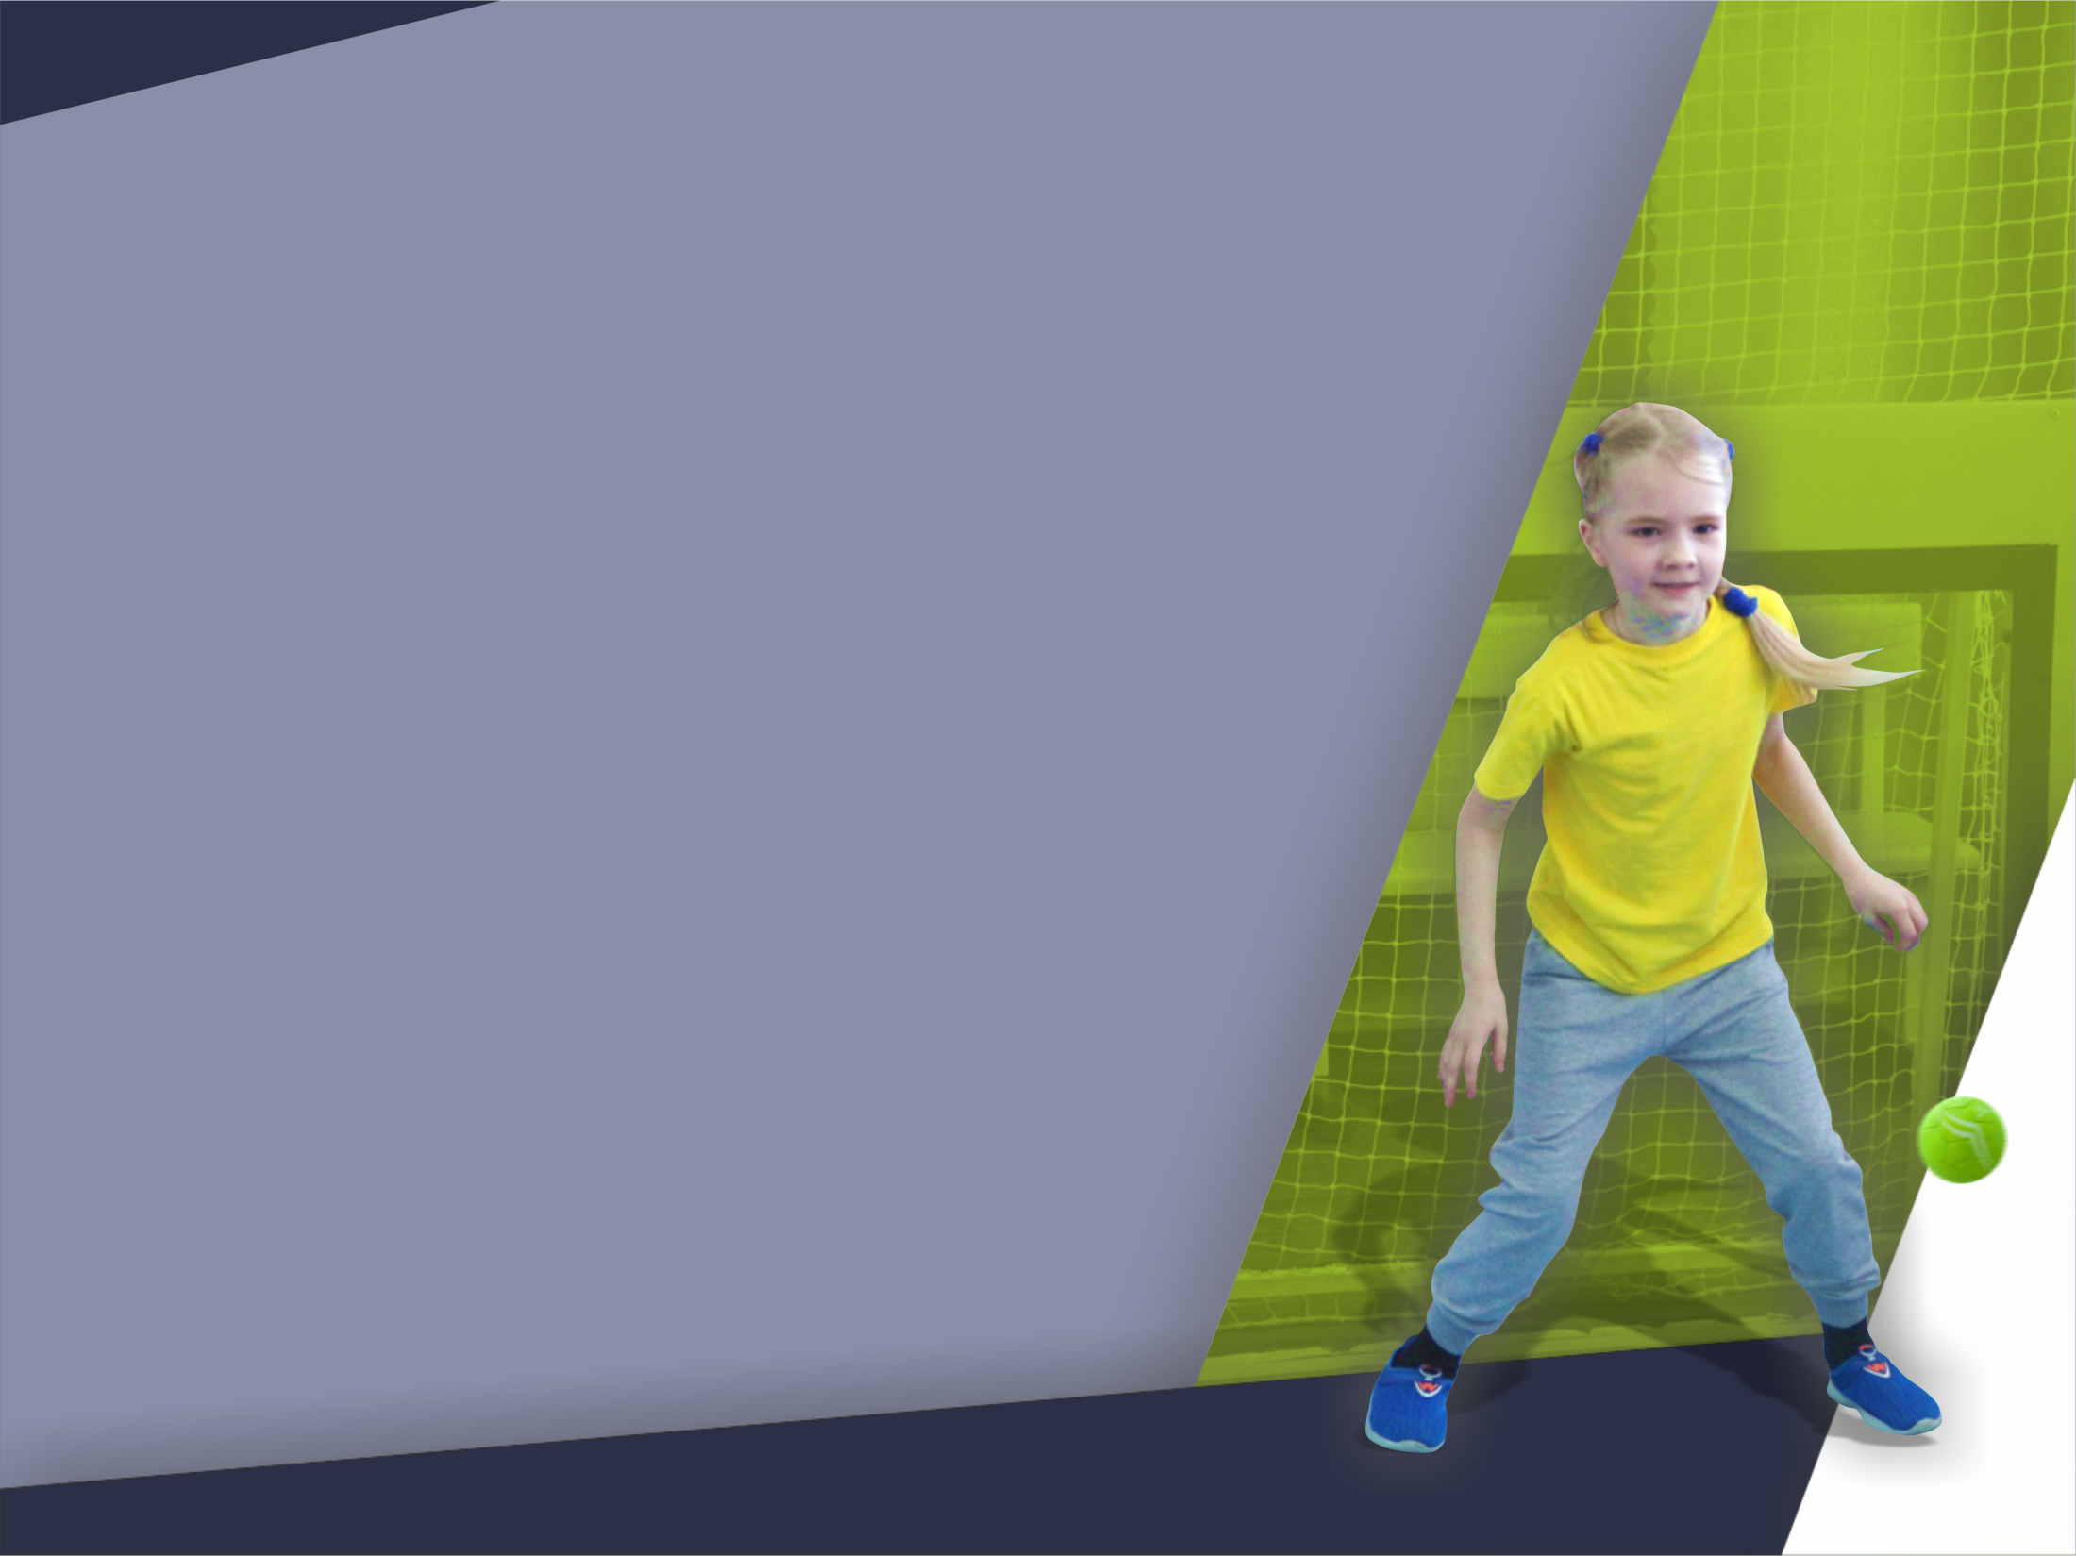
преимущества
Безопасность
Во время матча каждый участник находится на своей половине площадки, это снижает травматизм к минимуму. Играют мягким полиуретановым мячом, которым невозможно нанести травму.
Динамичность
Игра требует активных действий
от игроков на площадке.
Доступность
Эта спортивная игра доступна практически всем,
так как не требует специального обмундирования
и навыков, достаточно снять обувь, выйти
на мягкое покрытие и начать игру.
Компактность
Игровая площадка занимает
всего 18 м² (6х3м).

Slide 3
Планируемые
результаты
12
Муниципальных
районов
50
Добровольцев
24
Турнира
по флэтболу
50
Обученных
инструкторов
6
СМИ
5
Социальных
видеороликов о ЗОЖ
3000
Школьников, принявших
участие в турнирах
24
Мастер-класса

Slide 4
наши цели и задачи
Подготовка материально-технической
базы для проведения
мероприятий проекта
#4
Подготовка инструкторов по флэтболу , для продвижения игры в регионе и организации досуга школьников
#1
#2
Проведение PR-кампании
для большего вовлечения целевой аудитории в мероприятия проекта
и освещения проекта в СМИ
Изготовление и распространение
5 видеороликов для привлечения
широкой аудитории к ЗОЖ
#5
#3
Организация и проведение
для школьников 24 турниров,
в целях пропаганды здорового
образа жизни и популяризации игры
Пропаганда здорового образа жизни и организация спортивного досуга школьников Курганской области, посредством популяризации отечественной спортивной игры - флэтбол.
Цель:

Slide 5
партнеры

Slide 6
контакты
Парфенов
Антон Иванович
Руководитель проекта
parfenov_ai
Курганская область г. Шадринск
ул. Февральская, 51
www.nko-arsik.ru
nkoarsik@bk.ru
antonparfen
+7 (922) 674-02-84

